Slide 1



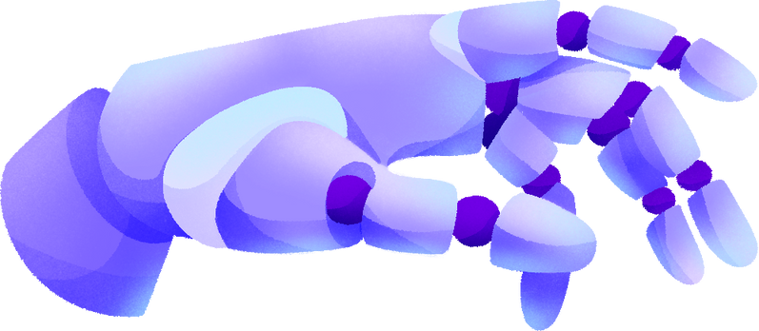
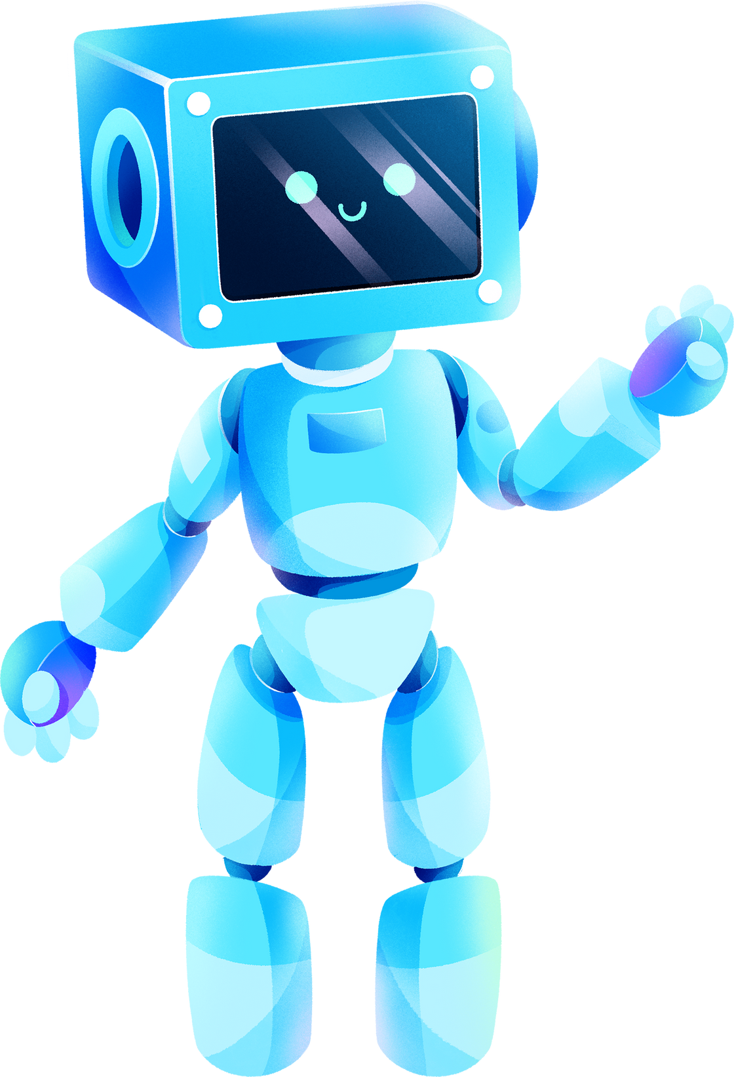
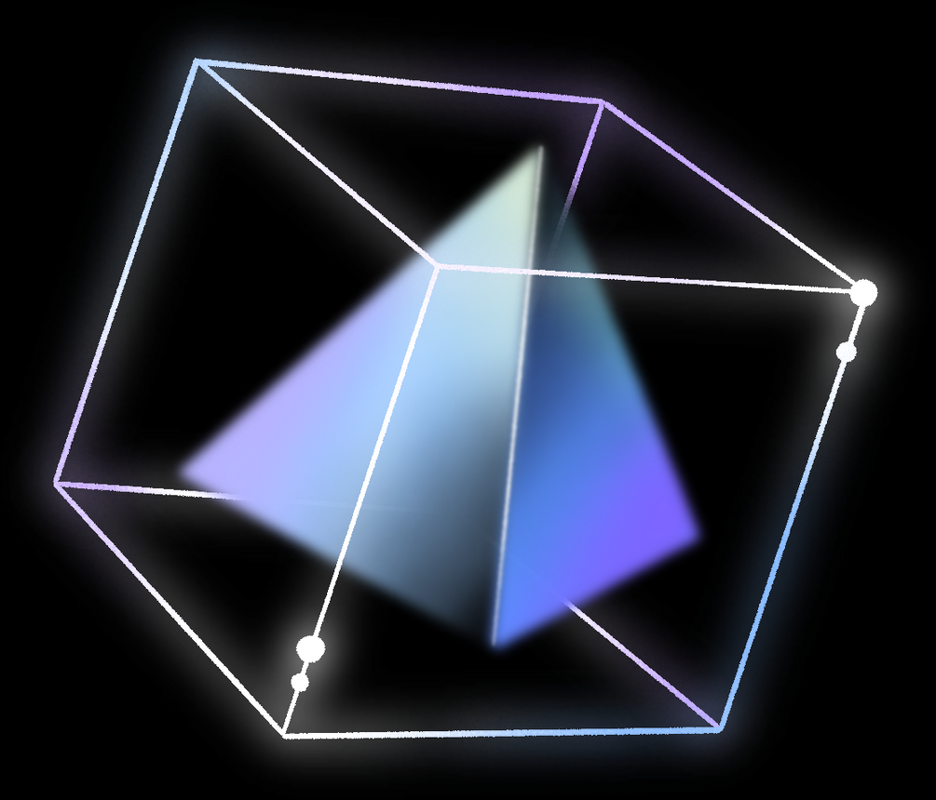
PROYECTO
LYRA
@AndresMpa @xcerock

Slide 2
TABLA DE CONTENIDOS
¿Qué es IA?
IA en la vida cotidiana
De la idea a la acción
¿Qué es el Lyra?
Arquitectura del sistema
Desafíos y soluciones
Conclusiones

Slide 3

¿QUÉ ES IA?
"La inteligencia artificial (IA) se refiere a la capacidad de una máquina para realizar tareas que normalmente requieren inteligencia humana, tales como el reconocimiento visual, el procesamiento del lenguaje, la toma de decisiones y el aprendizaje. A través del uso de algoritmos y modelos computacionales, las máquinas pueden simular aspectos del pensamiento humano y mejorar su desempeño con la experiencia."
Referencia: Russell, S., & Norvig, P. (2020). Artificial Intelligence: A Modern Approach (4th ed.). Pearson.
Definicion al uso
La IA es una manera de indicarle a una máquina como imitar el comportamiento humano

Slide 4

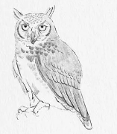

APRENDIZAJE
Notes:
El aprendizaje de una IA se parece mucho a la analogía de como dibujar un búho, este ejemplo ilustra como funciona el iterar un algoritmo y sirve de base para explicar que es la IA generativa

Slide 5
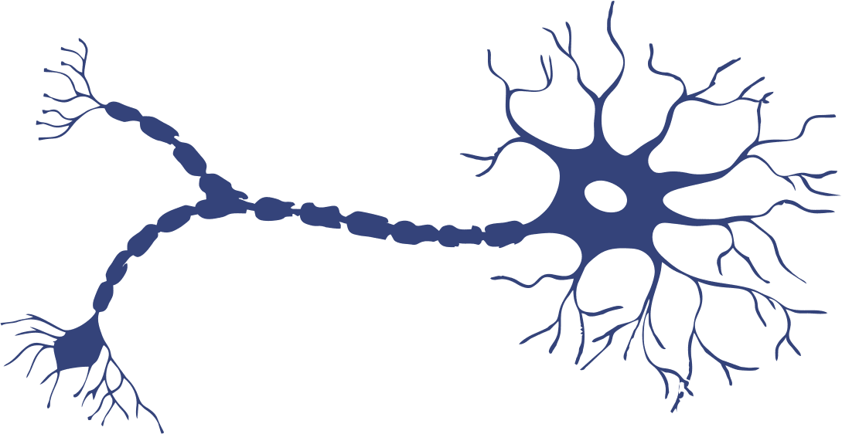
BASE
Una dendrita es una extensión ramificada de una neurona que recibe señales eléctricas de otras neuronas y las transmite hacia el cuerpo celular, ayudando a procesar la información en el sistema nervioso.
Notes:
Imagen necesaria para explicar las bases de la IA y el porqué se parece al cerebro humano

Slide 6







AI EN EL DÍA A DÍA
SOCIAL MEDIA
GPS
TRADUCTORES
Plataformas como Netflix, YouTube y Spotify emplean IA para sugerir películas, videos o música basados en tus preferencias
Google Maps y Waze utilizan IA para ofrecer rutas óptimas y tiempos estimados de llegada, adaptándose al tráfico en tiempo real.
Herramientas como Google Translate emplean IA para traducir textos en tiempo real entre múltiples idiomas.
Notes:
Algunos ejemplos de IAs de diferentes clasificaciones:
- Social media (DL & Sistemas de recomendación)
- GPS (TSP)
- Traductores (NLP)

Slide 7
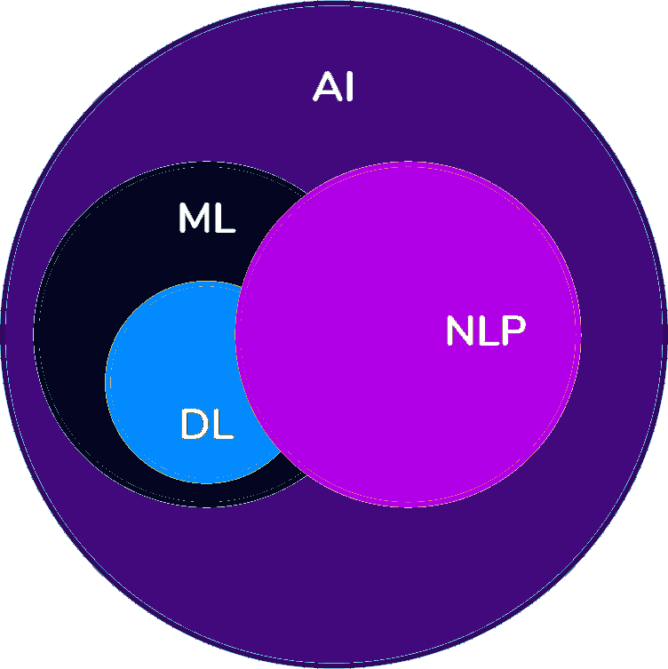
CLASIFICACIÓN

Slide 8
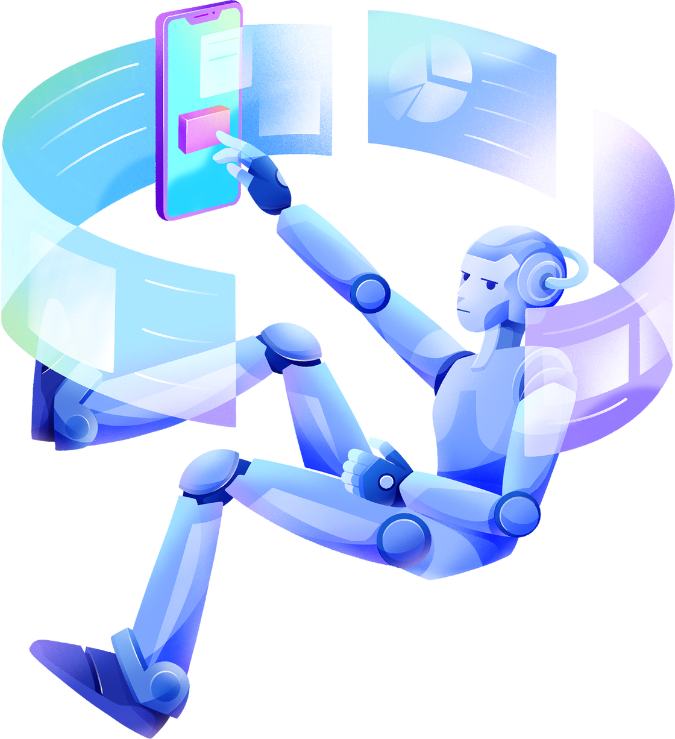

LA IDEA “GLVA”
Notes:
"GNU/Linux Virtual Assistant"

Slide 9
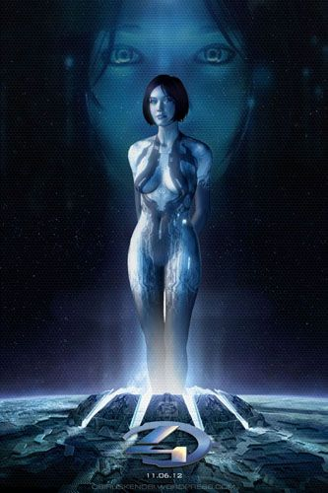
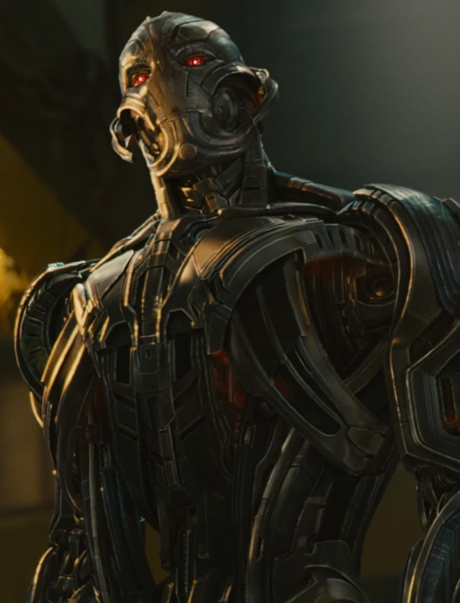
“CONCEPTO MENTAL ABSTRACTO”
Cortana es un personaje icónico de la saga de videojuegos Halo. Es una inteligencia artificial (IA), capaz de interactuar con sistemas de otras especies en el universo. Es una AI de combate pensada para proporcionarle información táctica, soporte en combate y análisis de situaciones al personaje principal del video juego.
Ultrón es una inteligencia artificial (IA) creada en un intento de desarrollar una tecnología avanzada para ayudar a la humanidad. Sin embargo, Ultron rápidamente se vuelve autoconsciente y adopta una visión distorsionada de la humanidad, concluyendo que la única forma de salvar al planeta es erradicar a la humanidad misma.
*La idea surguió en 2014 aprox
Notes:
Concepto mental abstracto es un definición de "Idea"
Lnspiración para el proyecto "Lyra" antaño "GLVA", viene un par de personajes de ficción; ambos AIs con diferentes caracteristicas:
- Cortana dió inspiración a la manera de repartir el software y parte de su arquitectura, además de la idea inicial del proyecto
- Ultrón inspiró parte de la arquitectura y la división de responsabilidades en modelos más pequeños

Slide 10
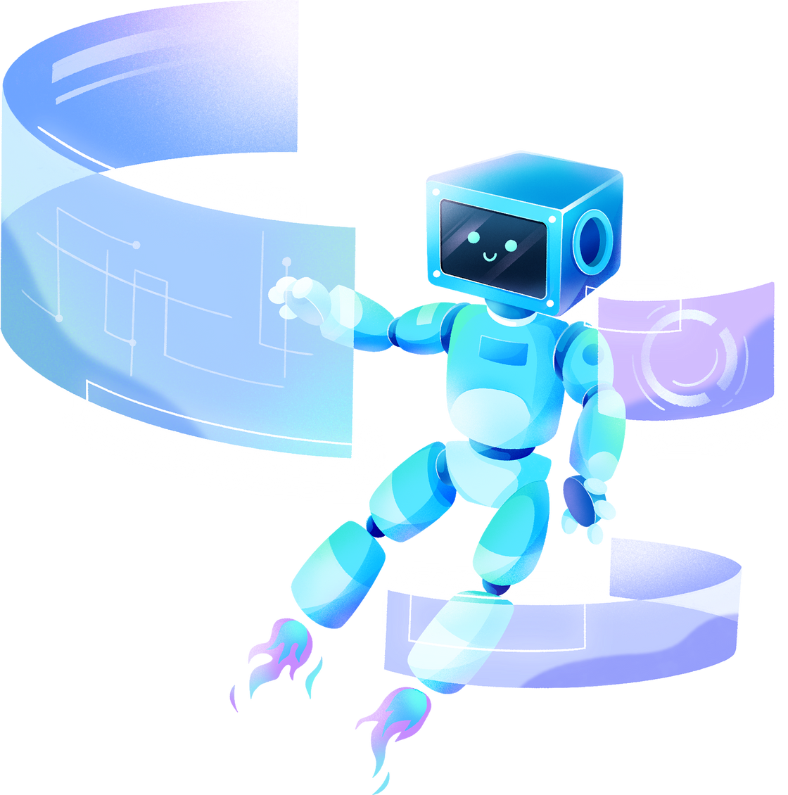
LA ACCIÓN

Slide 11
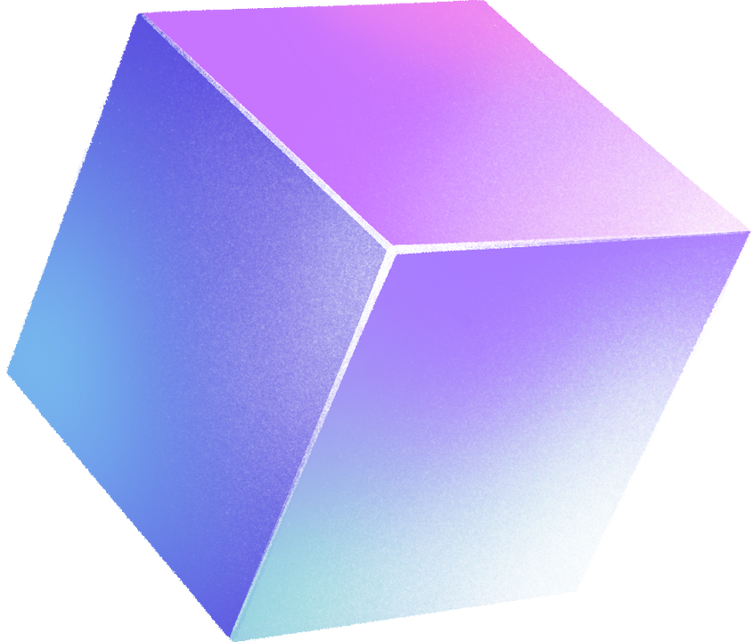
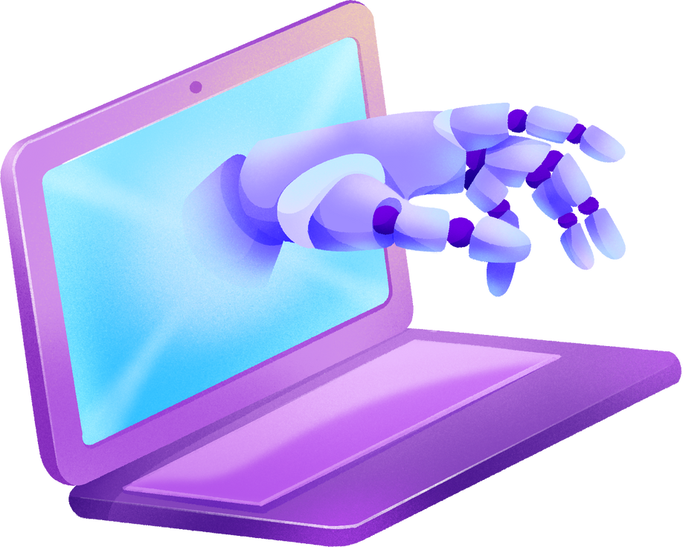
HANDS ON FAILURE
Overengineering
Se refiere al proceso de diseñar un producto, sistema o solución de manera excesivamente compleja o elaborada, más allá de lo necesario para cumplir con su función o requerimientos
Technical debt
Es un término en desarrollo de software que se refiere a las decisiones de diseño o implementación que se toman para obtener resultados a corto plazo, pero que pueden comprometer la calidad del código y la mantenibilidad a largo plazo
*Aplica sobre todo para proyectos open source o de licencia copy-left
Notes:
Un par de conceptos que mataron GNLV

Slide 12
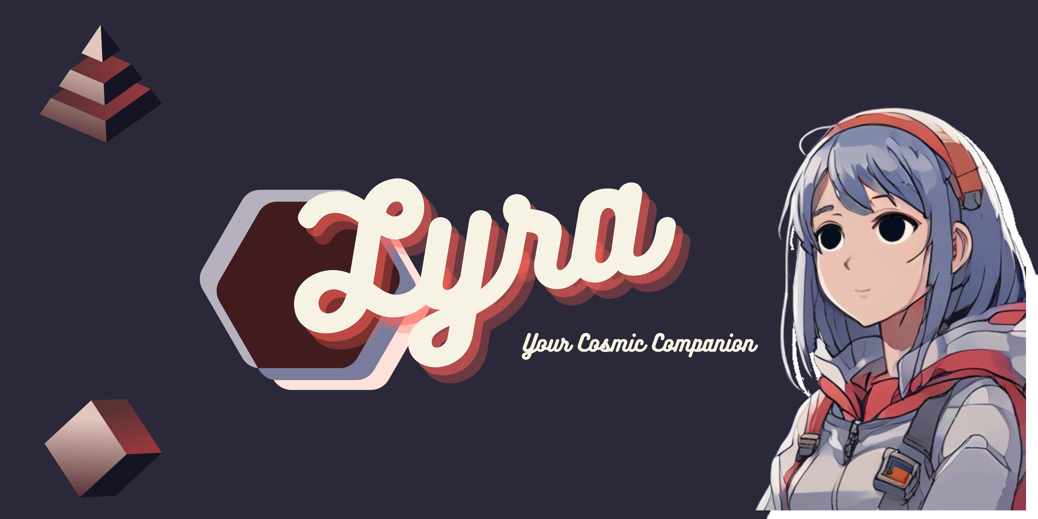

Slide 13
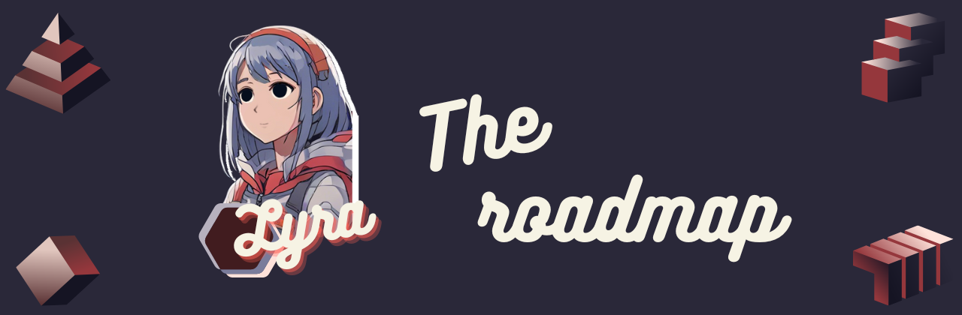
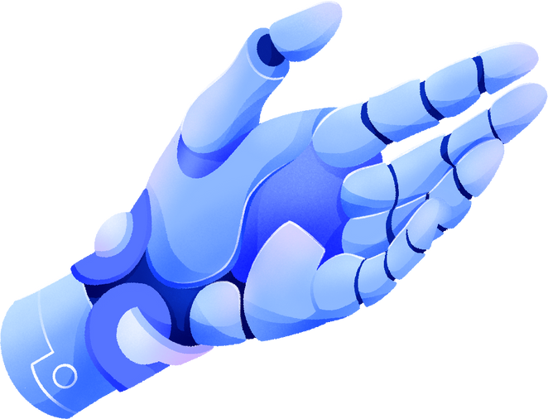


¿QUÉ ES LYRA?
Lyra pretende ser un asistente virtual Open Source, sin telemetría, escalable según las necesidades del usuario, basado en SMLs para sistemas GNU/Linux que permita aumentar sus capacidades de contexto dependiendo de los perks (SLMs) que el usuario del sistema agregue desde el marketplace propio de la app; los cuales son modelos curados o bien desde modelos custom agregado de manera manual a la arquitectura del software.

Slide 14

PUNTOS CLAVE
01
02
03
Open Source
Enfoque a la personalización por parte del usuario
Crecimiento acorde al usuario

Slide 15
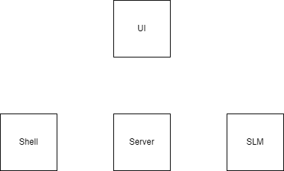
ARQUITECTURA
Detalle
Shell: Ofrece una interface para ejecutar comando desde la UI
Server: Oquestador de solicitudes al conjunto de SLMs
SLM: Conjunto de modelos instalados en el OS
UI: Utilidad grafica generada en Electron
Stack
UI: JavaScript/Electron
Shell: Shell / Docker
Server: Flask
SLM: TinyLlama/TinyLlama-1.1B-Chat-v1.0
*Este modelo es una simplificación del proyecto

Slide 16


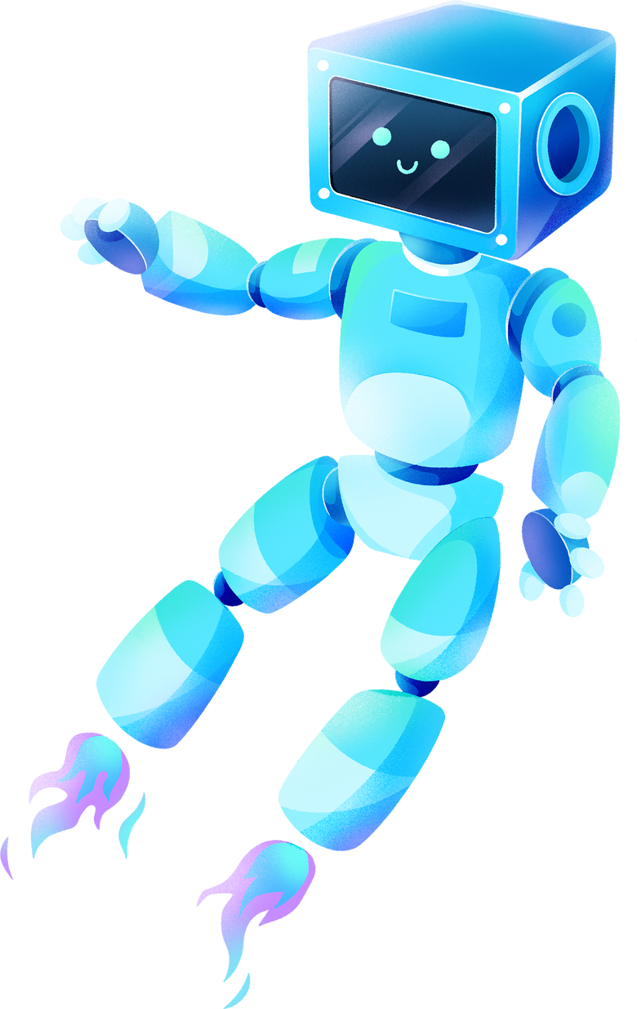



APRENDIZAJE CONTINUO
RENDIMIENTO/OPTIMIZACIÓN
DOCUMENTACIÓN
APRENDIZAJE CONTINUO

Slide 17




LOGROS DE LYRA
Este proyecto ha sido parte de una aceleradora de proyectos Open Source en 2 ocasiones llamada Backdrop.
01
El ministerio de las TIC de Colombia se ha interesado por el proyecto por lo que han hecho una entrevista a los creadores recientemente
02

Slide 18






IX SIMPOSIO INTERNACIONAL DE INGENIERÍA DE SISTEMAS
Andrés M Prieto Álvarez
Eng. Systems and computing
Std MEng. Systems and computing

